Slide 1


Международный опыт профессионального образования и трудоустройства лиц с инвалидностью и ОВЗ
(на примере Германии)

Slide 2
Социальная политика Германии
Направление - максимальное смягчение неравенства среди слоев населения.
Законодательная база – поддержка автономии каждого человека в пределах страны, предоставление человеку возможности самостоятельно строить свою жизнь.
Основная цель – помощь и поддержка человека в его начинаниях и обеспечение ему достижения социального благополучия.

Slide 3
Социальная политика Германии в отношении лиц с инвалидностью
Различные виды реабилитации (медицинская, социальная, профессиональная) и последующее трудоустройство лиц с инвалидностью экономически выгоднее, чем постоянное обеспечение их пенсиями и пособиями.
Вопросы медицинской, социальной и профессиональной реабилитации решаются комплексно, в возможно ранние сроки, с последовательным переходом от одних мероприятий к другим, рекомендуемым на более позднем этапе. Четко определены показания для проведения реабилитации лиц с инвалидностью в определенных учреждениях (в том числе образовательных) и клиниках. В процессе реабилитации выражено стремление к тому, чтобы лицо с инвалидностью как можно раньше стало самостоятельным и относительно независимым.
Общее руководство деятельностью по реабилитации лиц с инвалидностью в Германии возложено на Федеральное управление по труду, которое организует комплексное обследование, профессиональное обучение, переобучение, трудоустройство, а также предпринимает меры к сохранению рабочего места за сотрудником с инвалидностью
Предприятия, имеющие более 20 рабочих мест, обязаны предоставлять 5% рабочих мест людям с тяжёлыми формами инвалидности. Предприятия, не выполняющие данных обязательств, выплачивают компенсационный сбор за каждое рабочее место, предусмотренное для лица с инвалидностью («финансовый штраф»).
Материальные фонды на материальное обеспечение, в том числе и на реабилитацию инвалидов, формируются за счет взносов из заработной платы (составляя 7% зарплаты) и взносов предпринимателей (соответственно 7% заработной платы, а при страховании на случай трудового увечья или профессионального заболевания - 15%).

Slide 4
Нормативно-правовая база
Конституция Германии - «…никто не может быть ущемлен в правах по причине своей инвалидности. Все граждане имеют «право на реабилитацию и интеграцию в нормальную жизнь»». Конституция обязывает законодательную, исполнительную власти, судебные органы и прочие учреждения и организации общественной власти использовать все возможности для введения лиц с инвалидностью всех групп «в нормальную жизнь».
Закон «О труде лиц с пониженной физической способностью» - организация квотированных рабочих мест, предоставление особых льгот:
Для лиц с инвалидностью - запрет на необоснованное увольнение, право на дополнительный отпуск, возмещение расходов на приобретение технических вспомогательных средств для облегчения работы, помощь в сохранении и расширении профессиональных знаний и навыков, оплата труда помощника для необходимой поддержки в трудовой деятельности и другие.
Для работодателей – получение дотации или ссуды в случае предоставления рабочих или учебных мест для лиц с тяжелой степенью инвалидности, переоборудования рабочих и учебных мест в соответствии с потребностями лиц с инвалидностью, обеспечения лицам с тяжёлой степенью инвалидности поддержки на рабочем месте, всесторонней профессиональной интеграции работников с ограниченными возможностями здоровья.

Slide 5
Нормативно-правовая база
Закон «О содействии в трудоустройстве» - инвалид получает такую же помощь, что и физически здоровый человек, однако если переподготовка требуется именно из-за инвалидности, она будет входить в комплекс мероприятий по профессиональной реабилитации и предоставляться на более выгодных условиях и в значительно большем объеме.
«Кодекс социального права» - руководящее положение при определении политики и помощи лицам с инвалидностью в Германии. Основными принципами «Кодекса социального права» являются:
оказание всех видов необходимой помощи любому инвалиду или лицу, которому угрожает инвалидность, независимо от причины;
интеграция инвалидов в общество;
вмешательство на самой ранней стадии, когда должны быть приняты все меры для уменьшения масштабов последствий инвалидности;
принцип оказания индивидуальной помощи, ориентированной на потребности конкретного инвалида.
Законы «О выравнивании услуг по реабилитации», «О социальной помощи» - направлены на реабилитацию лиц с инвалидностью с применением механизмов страхования. Согласно этим законам, финансирование процесса интеграции инвалида в трудовую жизнь имеет приоритет перед пенсионным финансированием. Здесь действует принцип «реабилитация до назначения пенсии».
Закон «Ремесленное уложение» - нормативный документ, регулирующий взаимодействие молодых людей с предприятиями и учебными заведениями. В законе определены компании, которые могут участвовать в профессиональном образовании молодежи по дуальной системе (в том числе лиц с инвалидностью).

Slide 6
Дуальная система профессионального образования в Германии
Дуальная система
профессионального образования
(комплексная модель обучения)
считается одной из лучших
и наиболее эффективных в Европе
Предприятия
(практическая подготовка)
направляют заявки в учебное заведение на подготовку конкретного числа специалистов
Учебные заведения
(теоретическая подготовка)
разрабатывают программы подготовки с участием работодателей
Практика для обучающихся организуется на предприятии без отрыва от процесса получения теоретических знаний
Дуальное образование - развитый институт наставничества, характеризующийся активным участием предприятий в подготовке кадров. Эта модель обучения имеет в стране жесткие законодательные рамки.
Дуальное образование реализуется при участии ремесленных и торгово-промышленных палат

Slide 7
Дуальная система профессионального образования в Германии для лиц с инвалидностью
Специальные учреждения
профессиональной реабилитации
Центры профессиональной подготовки (центры для первичной подготовки молодых инвалидов) –
центры, предоставляющие возможность получения образования и овладения умениями и навыками профессиональной деятельности
(в том числе для лиц с инвалидностью), отвечающей профессиональным склонностям и способностям и с учетом физического и психического состояния здоровья
(для молодых людей, впервые осваивающих навыки профессиональной деятельности)
Центры профессиональной реабилитации и переподготовки взрослых инвалидов –
центры, предоставляющие возможность получить профессиональные умения и навыки лицам в новой сфере профессиональной деятельности. Центры предназначены для людей, имеющих профессиональное образование, но в силу каких-либо обстоятельств приобретших инвалидность и не имеющих возможности осуществлять прежние трудовые функции на предыдущем рабочем месте
(для взрослых людей с инвалидностью, имеющих опыт профессиональной деятельности)

Slide 8
Услуги, предоставляемые лицам с инвалидностью, при организации профессиональной подготовки и профессиональной реабилитации и переподготовки
определение доступной профессии и опробование инвалида на соответствующем рабочем месте, профессиональная подготовка с учетом инвалидизирующего заболевания, включая получение одновременно и общего заболевания;
профессиональная адаптация, повышение квалификации, обучение и переобучение, включая при необходимости окончание общеобразовательной школы;
помощь при предоставлении рабочего места и закреплении на нем, включая помощь при найме, оказание помощи работодателя в организации рабочего места, помощи в приобретении автомобиля, выплату надбавок за обучение на рабочем месте.
Решающую роль в этой работе играют биржи труда, которые осуществляют профессиональное консультирование, а также посреднические услуги в трудоустройстве лиц с инвалидностью. Специальные отделы профессиональной реабилитации инвалидов при биржах труда осуществляют врачебно-трудовую экспертизу, профориентационную консультацию, подбор конкретных профессий, определение других мер реабилитации (обеспечения техническими средствами, рабочими приспособлениями, спецоборудованием). Для проведения такой работы в штате таких отделов имеются врачи-эксперты, психологи, инженеры по эргономике. В сложных случаях лица с инвалидностью направляются для трудовых испытаний в центры профессиональной реабилитации.

Slide 9

Опыт работы центров профессиональной подготовки в Германии

Slide 10
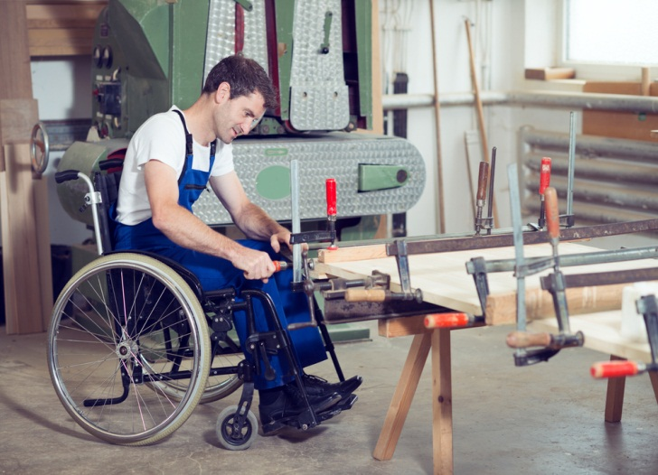
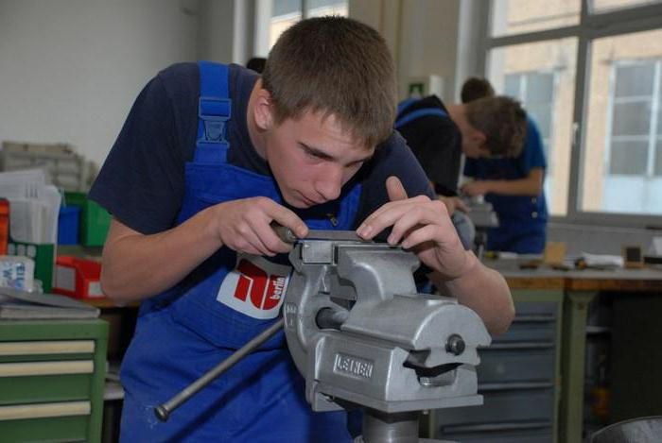
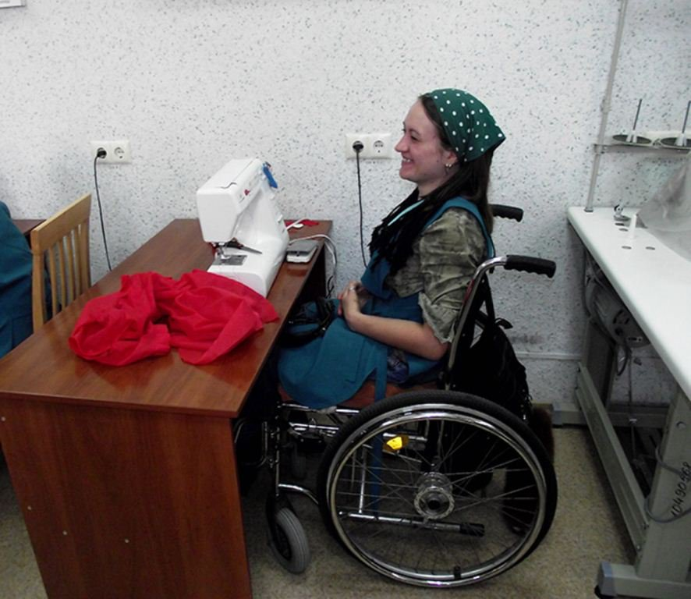
Центр профессиональной подготовки Аннедоре Лебер (Annedore-Leber-Berufsbildungswerk Berlin)
Центр профессиональной подготовки Annedore-Leber-Berufsbildungswerk Berlin (ALBBW) с 1979 года занимается обучением молодых людей с ограниченными возможностями и особыми потребностями, которые находятся в начале своей профессиональной жизни. К ним относятся молодые люди с физическими, сенсорными и умственными недостатками, а также психическими заболеваниями. Цель состоит в том, чтобы проложить путь для молодых людей на первый рынок труда и обеспечить их возможность участия в профессиональной и общественной жизни. В настоящее время в ALBBW предлагается более 30 учебных профессий по следующим направлениям: экономика и управление; торговля/логистика и диалоговый маркетинг; информационные технологии; электротехника; технология металлообработки и технический дизайн продукции; деревообработка; технология покраски и оснащения помещений; текстильные технологии и пошив одежды; гостиничное хозяйство.
экономика и управление,

Slide 11
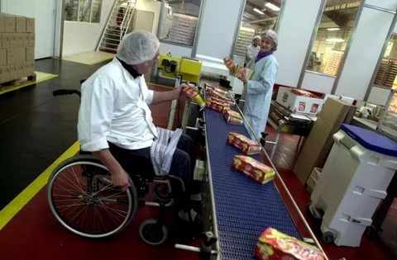
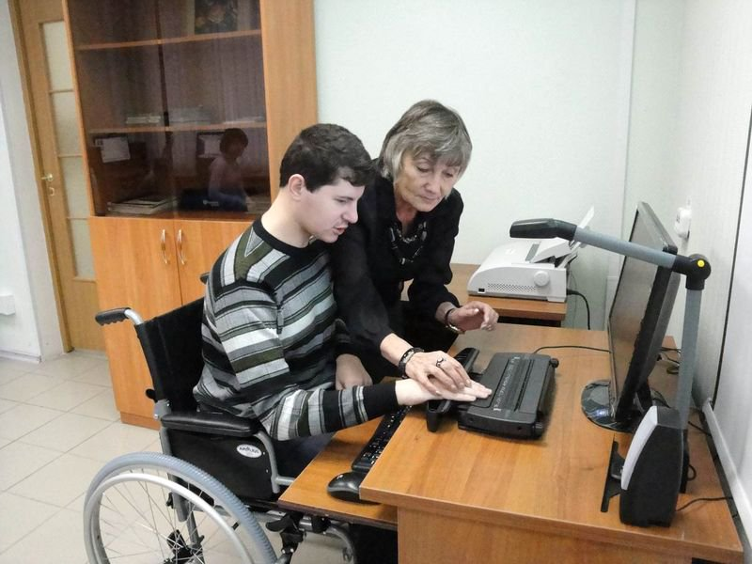
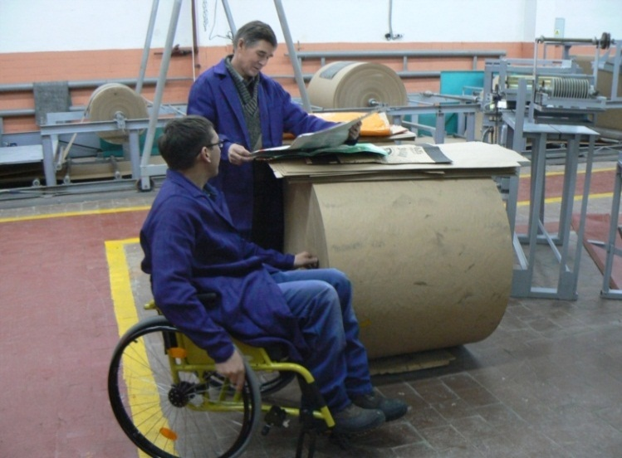
Центр профессиональной подготовки г.Штендаль (Berufsbildungswerk Stendal)
Центр профессиональной подготовки г. Штендаль - учебно-реабилитационный центр для молодых людей с особенностями психофизического развития, умственно отсталых, а также инвалидов с физическими недостатками средней тяжести. Один из 52 государственно признанных центров профессионального обучения в сети Социального объединения Германии Федерального правительства. Позволяет получить молодым людям одну из 24 профессий по следующим направлениям: сельское хозяйство; гостиничное хозяйство, общественное питание и домоводство; деревообработка; технология покраски и оснащения помещений, металлообработка, ремонт автомобилей; уход за животными; экономика и администрирование.
экономика и управление,

Slide 12
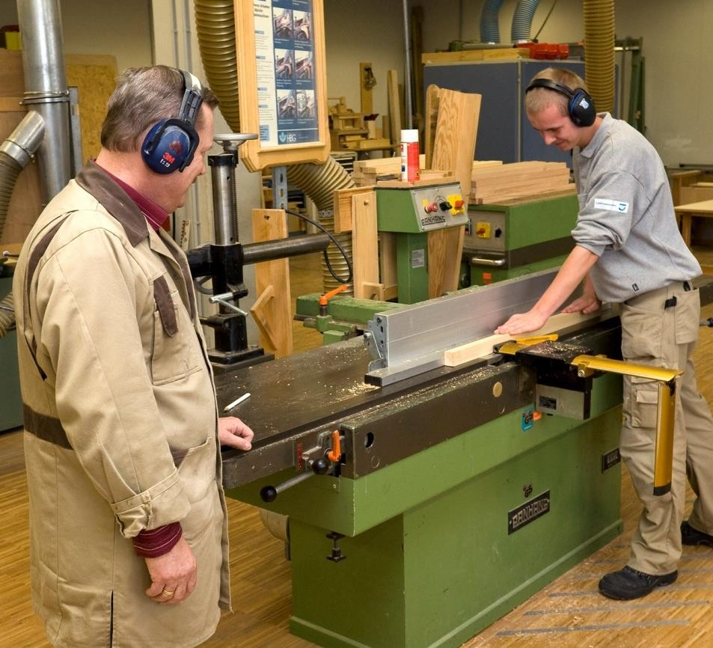
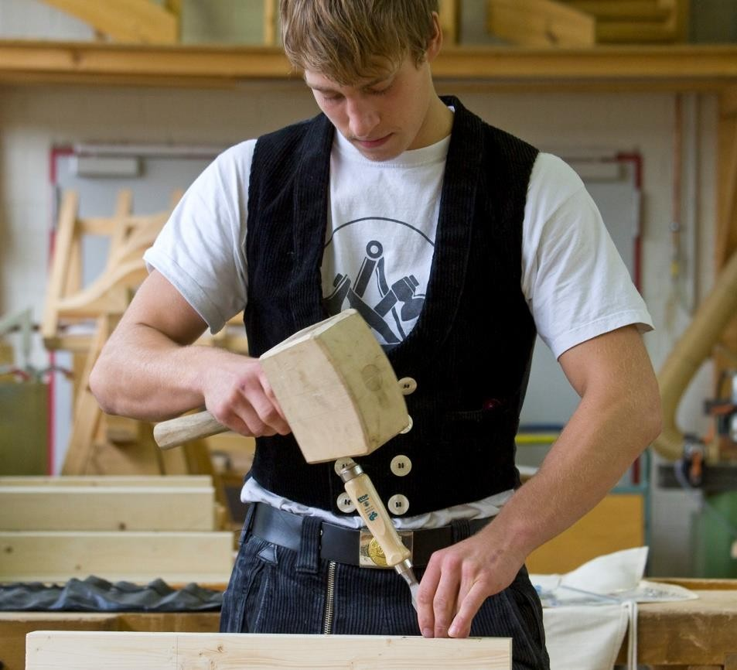
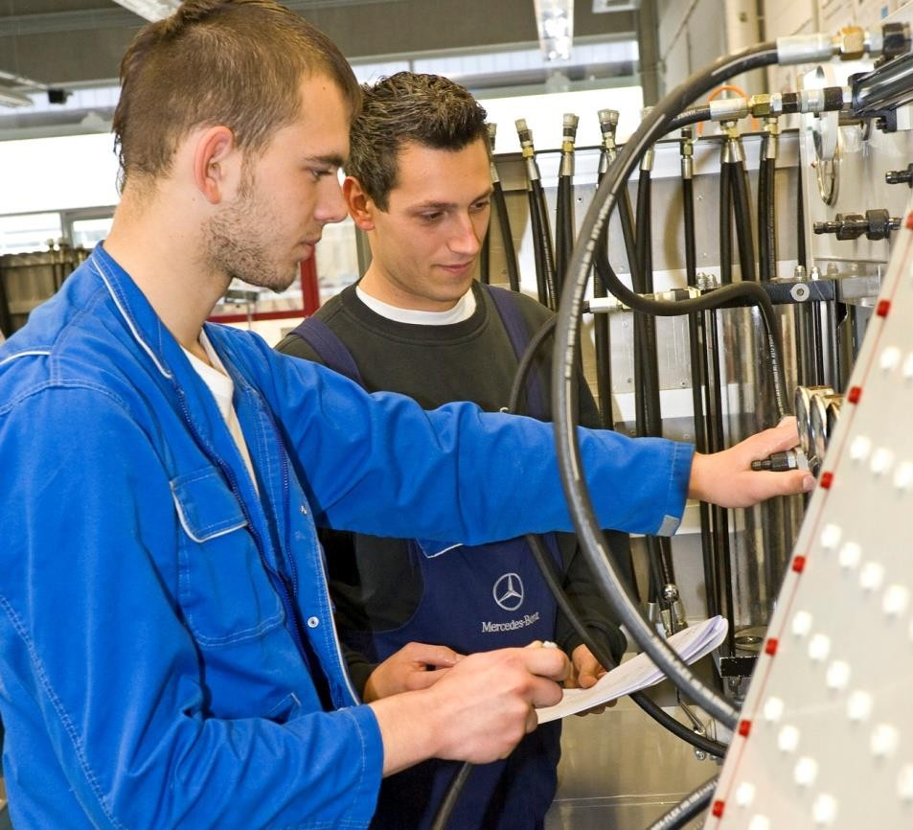
Центр профессиональной подготовки Лейпциг для людей с нарушениями слуха и речи (Berufsbildungswerk Leipzig für Hör- und Sprachgeschädigte)
Центр профессиональной подготовки Лейпциг для людей с нарушениям и слуха и речи - специализируется на обучении молодых людей с нарушениями слуха, речи и коммуникации. По заказу Федерального агентства занятости в Центре обучается более 400 молодых людей по более чем 30 профессиям, а также осуществляется подготовка к трудоустройству и сопровождение при выходе на предприятие.
экономика и управление,

Slide 13
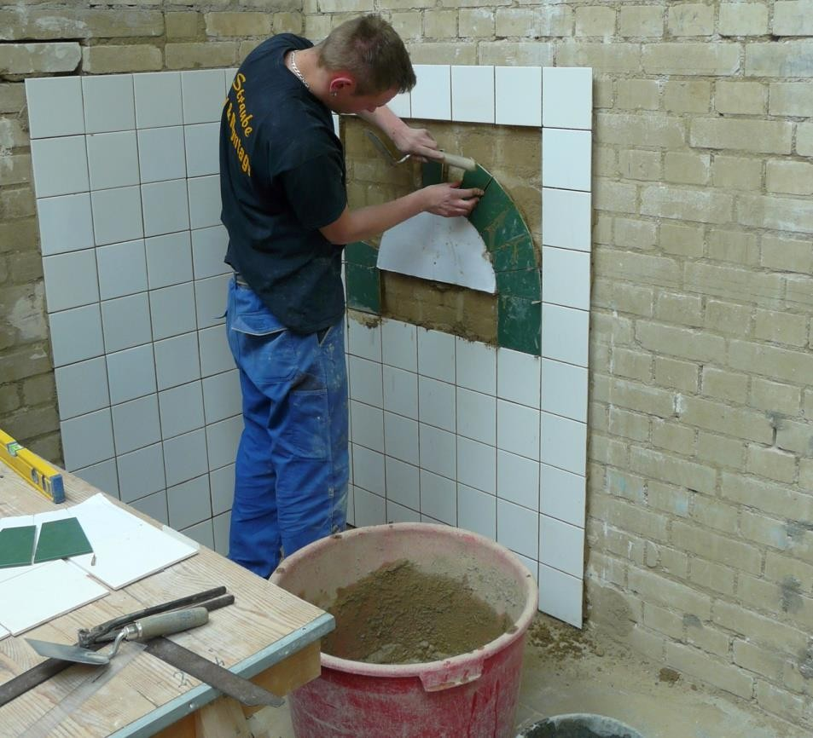
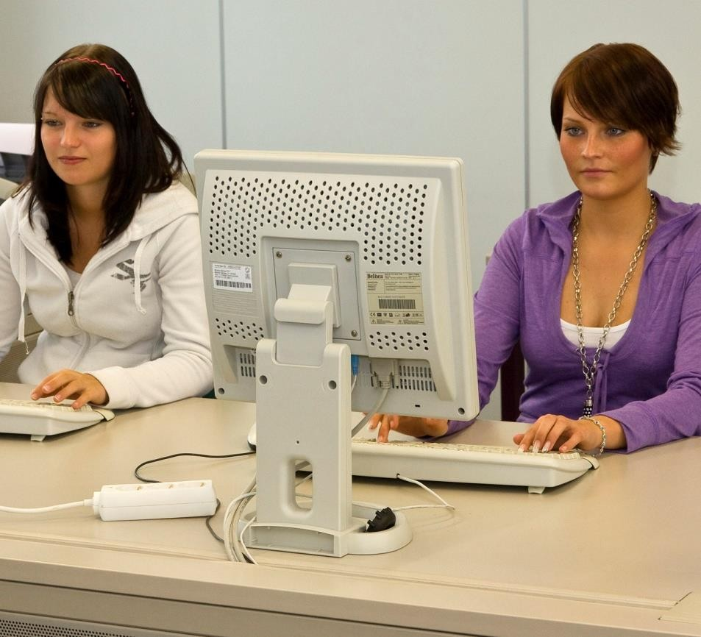

Мастерские для людей с инвалидностью Диаконии Тонеберг (Werkstatt für behinderte Menschen (WfbM) Diakonie am Thonberg)
Мастерские для людей с инвалидностью Диаконии Тонеберг - почти 440 человек с ограниченными возможностями в настоящее время получают поддержку в Мастерских для инвалидов Диаконии Тонеберг, которая была основана в 1997 году для обучения, поддержки и трудоустройства, а также решения жилищных вопросов. В мастерских обучаются люди как с психическими, так и физическими недостатками, для которых в мастерских созданы два отдельных направления. Diakonie am Thonberg действует в рамках закона, который предусматривает гарантию получения рабочего места для каждого человека, который ввиду инвалидности не может быть участником нормального рынка труда. Направления работы мастерских: строительные работы; офисные услуги; сборка и упаковка; кладбища домашних животных; прачечная; столярные и интерьерные работы; садоводство; оформительские работы вручную и другие.
экономика и управление,

Slide 14
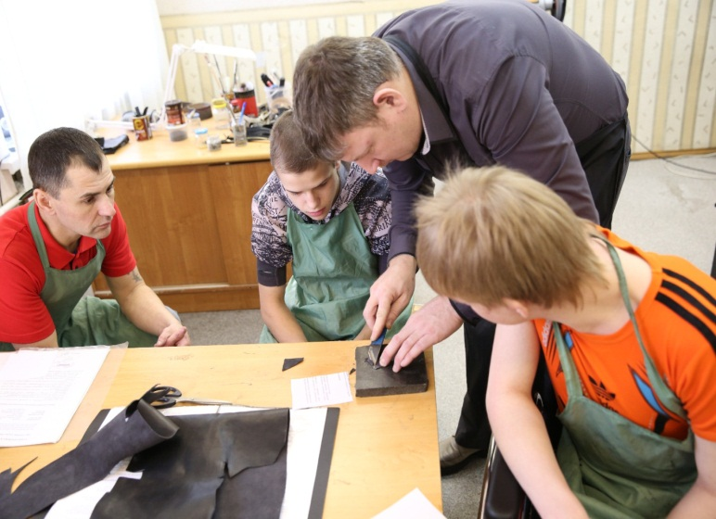
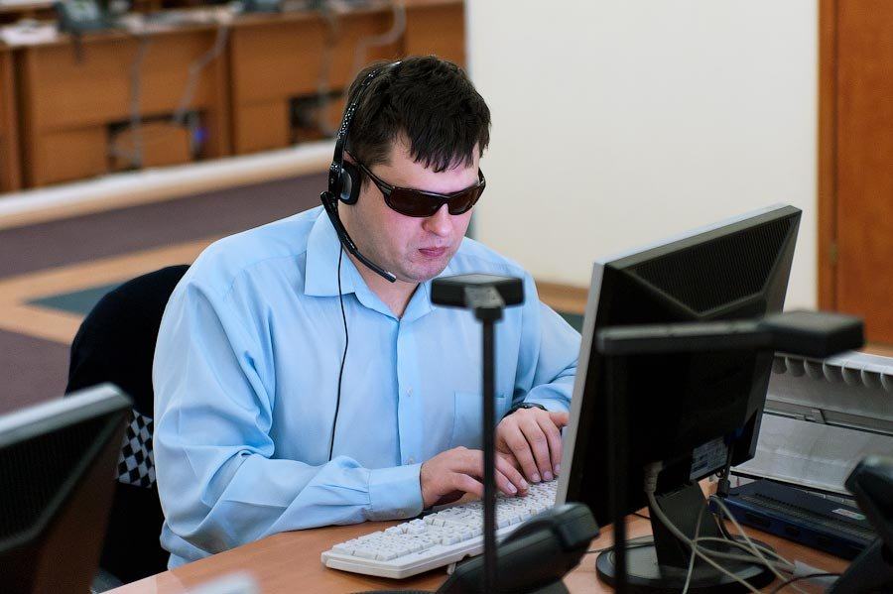
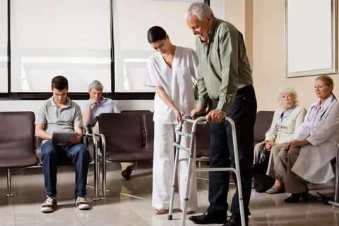
Центр профессиональной подготовки г. Хемниц (BBW Chemnitz)
Центр профессиональной подготовки г. Хемниц – специализируется на обучении молодых людей с нарушением зрения и/или умственной отсталостью. Обучение проводится в современных оборудованных аудиториях с использованием новейших технологий. BBW Chemnitz является утвержденным государством альтернативным учреждением образования. Будучи партнером учреждений и предприятий, обеспечивающих практическую часть профессиональной подготовки, Центр отвечает за теоретическую часть профессионального образования. Обучение заканчивается сдачей экзамена перед компетентным экзаменационным советом (Ремесленная палата, Торгово-промышленная палата, Саксонское государственное управление по окружающей среде, сельскому хозяйству, геологии). Обучение осуществляется по 16 профессиям технического, коммерческого или медицинского профиля.

Slide 15
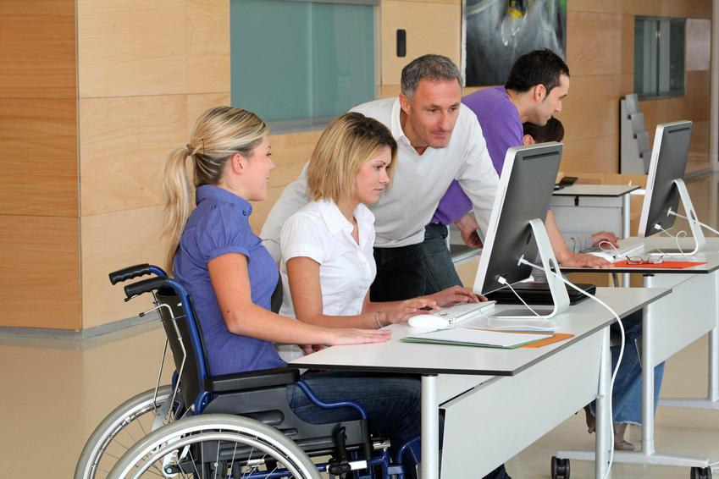
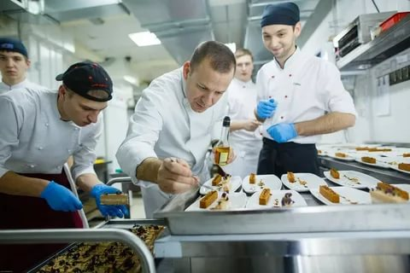

Центр профессиональной подготовки Берлин При Учреждении профессионального содействия Берлин-Брандербург (BTZ Berlin)
Центр профессиональной подготовки Берлин при Учреждении профессионального содействия Берлин-Брандербург - имеет более чем 15-летний опыт профессиональной реабилитации людей с психическими расстройствами. В настоящее время он имеет 64 места для профориентационного тестирования работы и более 100 учебных мест. Направления обучения: коммерция и администрирование, домоводство, СМИ, технологии продаж/гастрономия.
экономика и управление,

